Slide 1
„GTKB Kft. sajtónyilvános rendezvénye”
2019-1.1.1 - PIACI KFI – 2019-00128 fejlesztési projekt eredményeiről
Budapest, 2024. július 17.
E-vitamin koncentrátum felhasználása a sertés és a brojlercsirke takarmányozásában
Lehetőségek az állati eredetű élelmiszerekben egyes biológiailag aktív vegyület szintjének növelésére
Dr. FÉBEL HEDVIG
kutató professzor
Állatorvostudományi Egyetem, Budapest
Állattenyésztési és Takarmányozási Kutatóintézet, Herceghalom
Dr. Deák Edit
minőségirányítási vezető
Vandamme Hungária Kft., Komárom

Slide 2
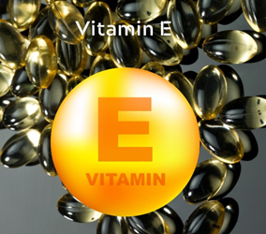
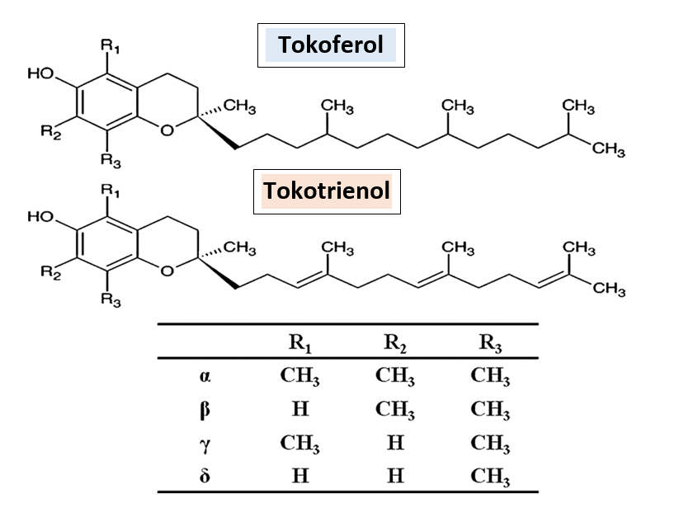
Szerkezet

Slide 3
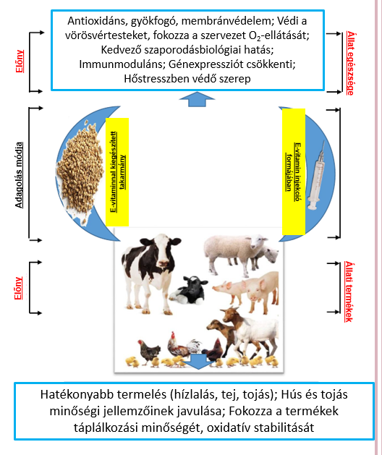
E-vitamin fontosabb hatásai
(Idamokoro és mtsai, 2019)

Slide 4
Néhány takarmány E-vitamin-tartalma
Takarmány | E-vitamin (mg/100 g)
Kukorica | 1,9
Búza | 0,8
Extr. szójadara | 0,2
Extr. repcedara | 0,9
Extr. napraforgódara | 0,1
Fű (zöldtakarmány) | 3,3
Fűszilázs | 3,9
Kukoricaszilázs | 0,8
Rétiszéna | 0,4
(Shastak és mtsai, 2023)

Slide 5
Fontosabb élelmiszerek E-vitamin-tartalma
Élelmiszer | E-vitamin (mg/100 g)
Húsok
Marha | 1,1
Sertés | 0,3
Csirke | 0,1
Ponty | 0,3
Tojás | 1,2
Tej | 0,1
Sajt | 0,6
Tejföl | 0,4
Vaj | 2,2
(Kelemen, 2014)

Slide 6
Olajok E-vitamin-tartalma
Olaj | E-vitamin (mg/100 g)
Tökmag | 58
Repce | 60
Lenmag | 72
Napraforgó | 75
Szója | 127
Kukoricacsíra | 144
(Kelemen, 2014)

Slide 7
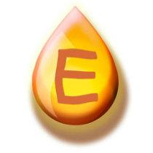
E-vitamin-koncentrátum (olajpárlat)
Termék | E-vitamin (mg/g) | Zsírsavak (%)
OPUS EST N20 | 39,0 | Palmitinsav 7-8 Sztearinsav 3-4 Olajsav 35-40 Linolsav 45-50
OPUS EST NL | 20,1 | Olajsav 25-30 Linolsav 25-30 Linolénsav 35-45

Slide 8
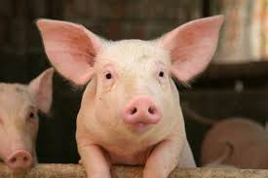
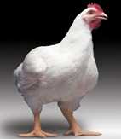
Termékek tesztelése sertés és brojlercsirke hízlalásában
Csoport (kezelés) | Bekeverési %
KONTROLL | 0
OPUS EST N20 | 0,1
OPUS EST N20 | 0,2
OPUS EST NL | 0,2

Slide 9
Termékek tesztelése sertés és brojlercsirke hízlalásában
Fajta | (MNF x ML) x (P x D)
Létszám | 12 hízó/kezelés
Idő | Hízlalás utolsó 30 napja
Mérések | Termelési mutatók Vágóhídi minősítés Húsminősítés Húsminták E-vitamin-tartalma
Fajta | Ross 308 hibrid
Létszám | 9 x 50 csirke/kezelés
Idő | 11. – 42. nap
Mérések | Termelési mutatók Húsminták E-vitamin-tartalma

Slide 10
A sertéshízlalási kísérlet eredményei
Naturális mutatók
 | Kontroll | N20 0,1% | N20 0,2% | NL 0,2%
Súlygyarapodás, g | 968 | 832 | 981 | 997
Fajlagos takarmány-felhasználás, kg/kg | 4,19 | 4,54 | 4,21 | 3,85
Vágóhídi minősítés
 | Kontroll | N20 0,1% | N20 0,2% | NL 0,2%
Színhús, % | 59,4 | 59,8 | 58,2 | 59,2
Szalonnavastagság, mm | 29,4 | 25,5 | 27,7 | 27,6

Slide 11
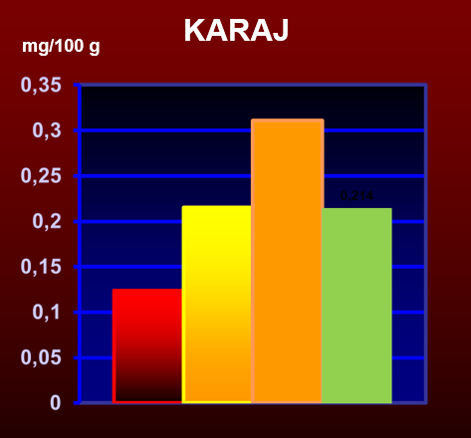
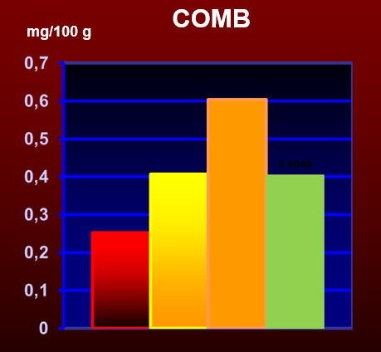

A karaj- és combminták
E-vitamin-tartalmának változása

Slide 12
A brojlercsirkék termelési paramétereinek alakulása
Nevelő fázis (11. – 22. nap)
 | Kontroll | N20 0,1% | N20 0,2% | NL 0,2%
Súlygyarapodás, g | 57,9 | 57,6 | 55,9 | 58,0
Fajlagos takarmány-felhasználás, kg/kg | 1,58 | 1,65 | 1,69 | 1,63
Befejező fázis (22. – 42. nap)
 | Kontroll | N20 0,1% | N20 0,2% | NL 0,2%
Súlygyarapodás, g | 91,4 | 89,9 | 89,1 | 91,6
Fajlagos takarmány-felhasználás, kg/kg | 1,77 | 1,76 | 1,82 | 1,75

Slide 13
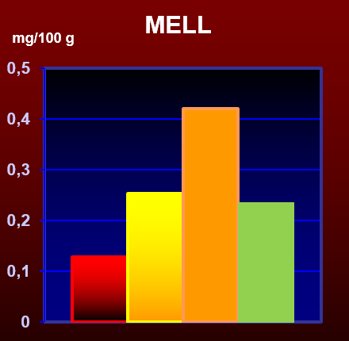
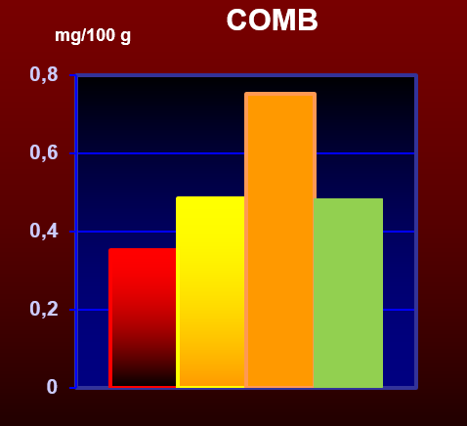
A mell- és combminták
E-vitamin-tartalmának változása

Slide 14
KÖVETKEZTETÉSEK
Az élettanilag aktív összetevő mennyisége a húsban növelhető az állatok célirányos takarmányozásával és a humán igényekhez közelíthető. Az E-vitamin koncentrátum (OPUS EST termékek) megfelelő takarmány- adalékanyag lehet ennek eléréséhez.
Az állati termékekben a speciális hatóanyagok szintjét az élelmiszeripari és a konyhatechnikai eljárások csökkenthetik. Ennek megállapítására további vizsgálatok szükségesek.

Slide 15
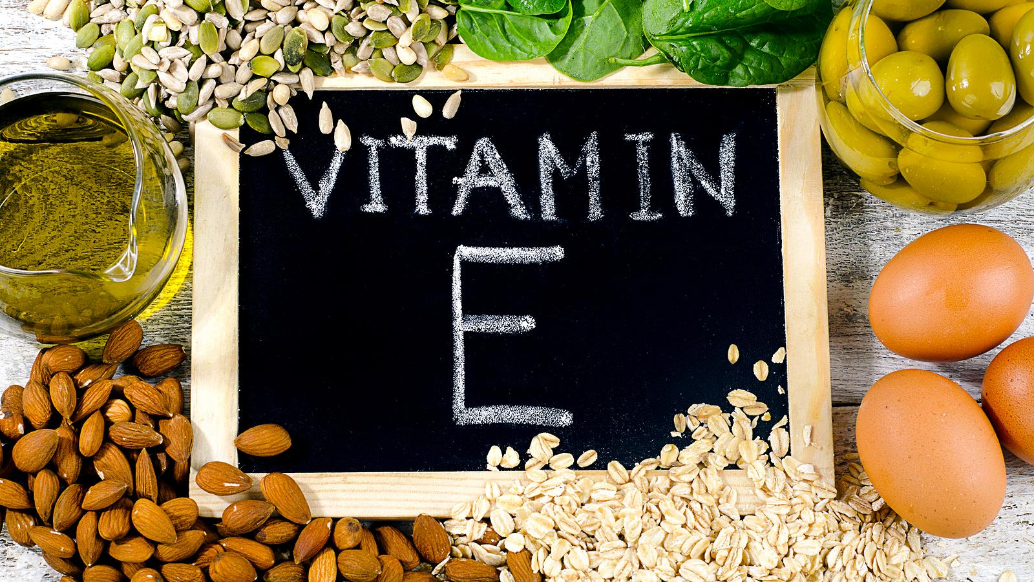
KÖSZÖNÖM MEGTISZTELŐ
FIGYELMÜKET!

